Slide 1
Jan Hus a jeho doba
Husitské války
Jiří z Poděbrad
Jagellonci na českém trůně
7. ročník
14-17
14
15
16
17
© Lukáš Lanč 2018

Slide 2
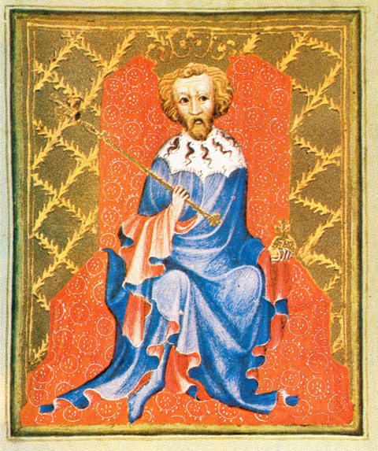
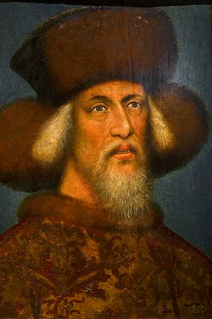
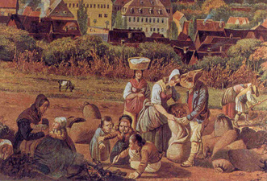
14
Jan Hus a jeho doba
vládnou nám Lucemburkové
doba vlády Václava IV.
a
Zikmunda Luc.
česká společnost středověká
umírá 1419,
vládne přes 40 let,
nejdéle vládnoucí z Lucemburků i Přemyslovců
Západ již renesance
viz D07 21
na její podobu vliv řada faktorů:
© Lukáš Lanč 2018

Slide 3
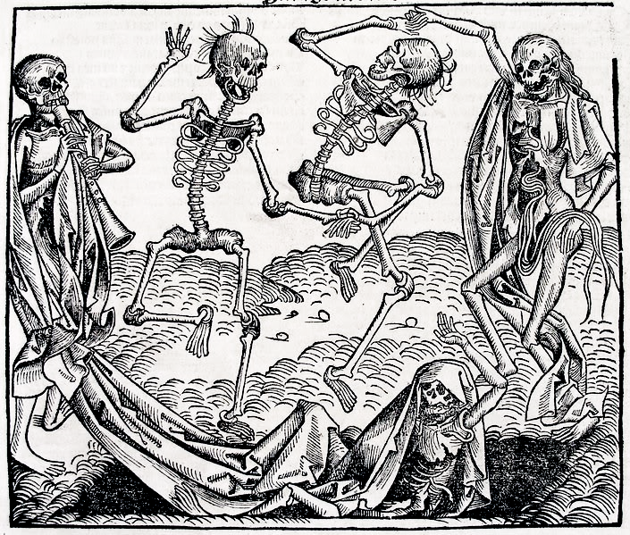
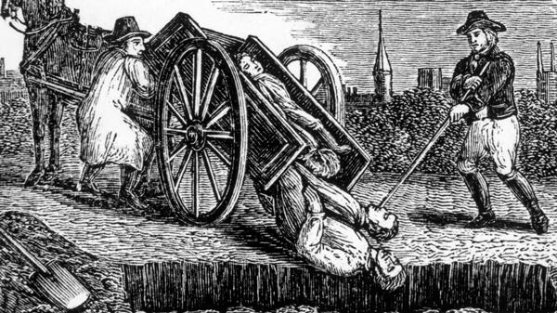
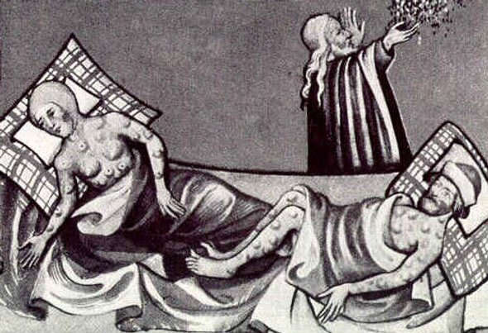
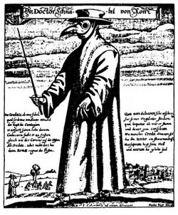
14
1.
černá smrt
nejdrsnější 1347
v několika vlnách decimuje Evropu
někdy jako mor označované i jiné nemoci (někdy i více nemocí najednou)
umírá obrovské množství obyvatelstva
(20-60%)
nejdrtivější ve městech
=
více lidí na malém prostoru + špatná hygiena
© Lukáš Lanč 2018
mor
=
plicní a dýmějový

Slide 4
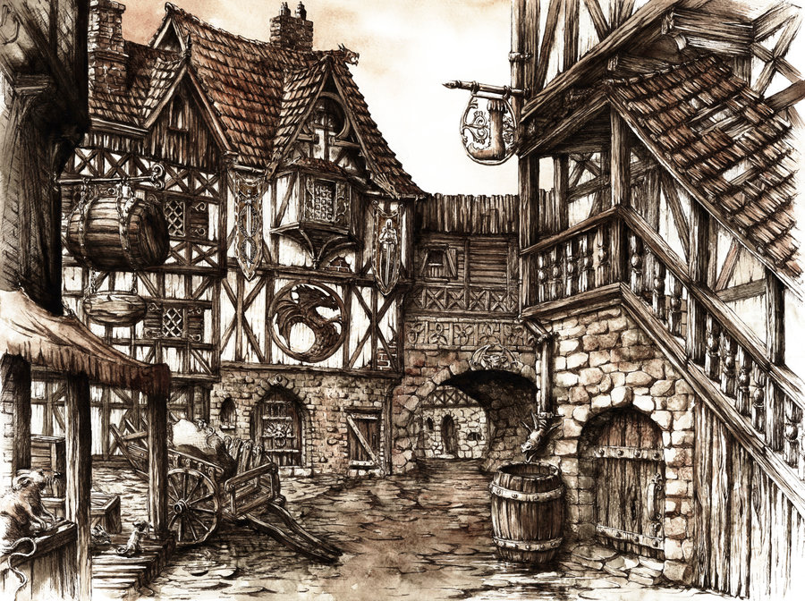
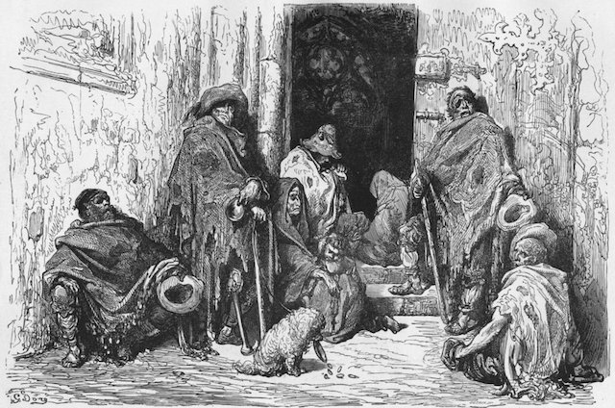
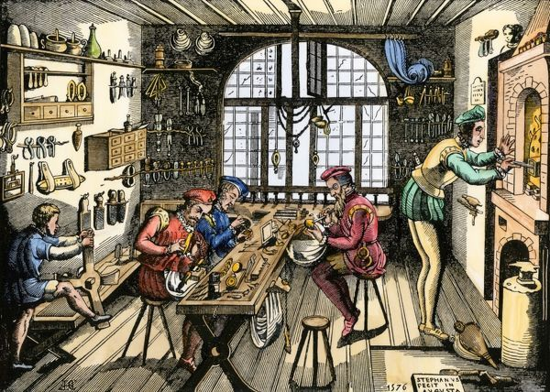
14
2.
rozvoj měst
do měst se stěhuje více lidí
rozvoj ekonomiky
řemesla
↓
tovaryš/nádeník
rozšíření městské chudiny
žebráci + neschopní sehnat si práci + lapkové + kapsáři…
učeň v mistrovské dílně
© Lukáš Lanč 2018
najat na jeden den

Slide 5
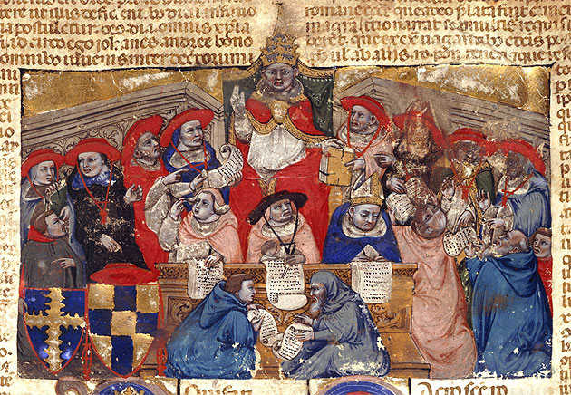
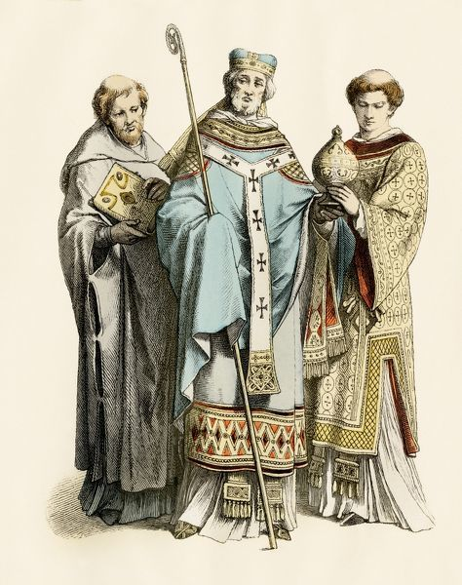
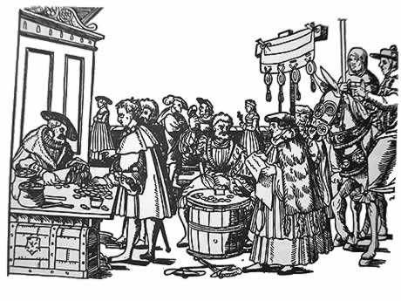
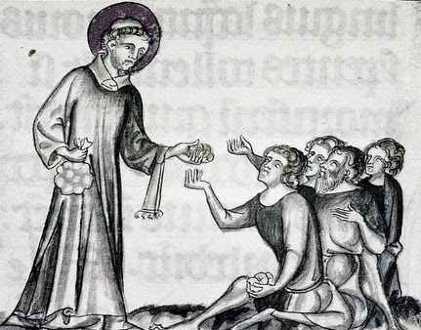
14
3.
stav církve
chudý člověk, který netouží po bohatství, nehřeší
hlásá chudobu
smysl církve
samotní kněží si ale žijí hodně nad poměry
prostředník mezi lidmi a Bohem,
má na starost „spásu“ věřících
církev je bohatou institucí
© Lukáš Lanč 2018
desátky, poplatky za svátosti, odpustky
při zpovědi se člověk vyzpovídá a zaplatí peníze, kněz pak řekne: „Je ti odpuštěno.“

Slide 6
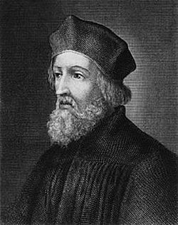
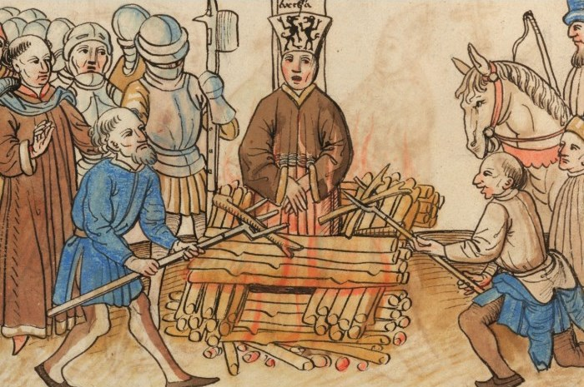
14
boje o papežský stolec
hromadění majetku a zvlášť odpustky kritizují nejen vzdělaní poddaní, ale i řada kněží
v jednu chvíli i tři papežové najednou
např. mistr Jan Hus
Doplň dle internetu správně text:
Mistr Jan Hus se narodil v …………………… kolem roku ………. V roce ………………….. přišel do Prahy studovat. Od roku ……………… přednášel jako mistr na Univerzitě. Od roku 1402 kázal v …………………………………………….. kapli ((kázal …………→ mnoho věřících). Zde kritizoval nepravosti v životě církve a prodej odpustků (to se nelíbí papeži - papežem na Husa klatba a nad Prahou vyhlášen interdikt). Nakonec je prohlášen za ……………. Svoje názory jel Jan Hus obhajovat i do …………………………… (uveď název města a stát, kde dnes leží). Byl však odsouzen a dne ………………roku ……. upálen. Jeho popel byl vhozen do řeky ……………….., aby se pro Čechy nestal symbolem (navíc byl kacíř a ti nemohou mít církevní pohřeb).
© Lukáš Lanč 2018

Slide 7
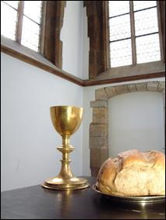
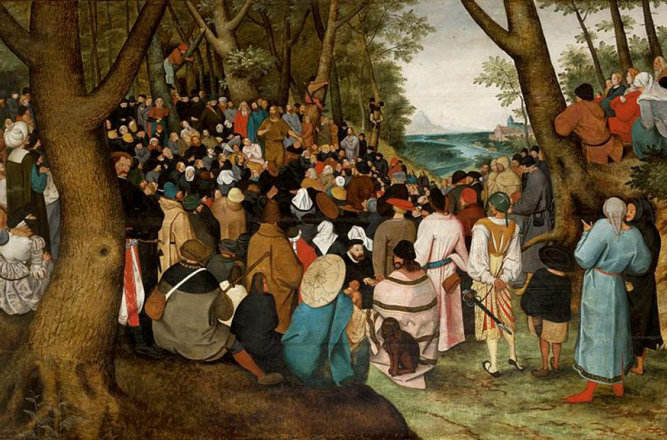
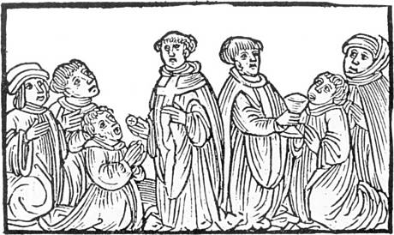
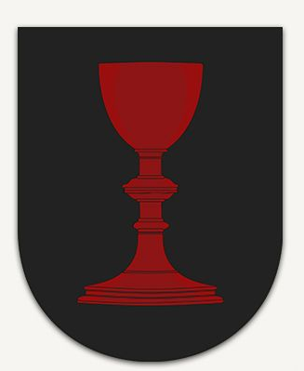
14
v Čechách jako reakce na upálení vlna protestů
Husovy stoupenci si říkají kališníci
podle kázání mistra Jana Husa by se mělo změnit svaté přijímání
do teď obyčejní lidé pouze hostii
tělo Páně
tělo i krev Páně
kněží nejen hostii, ale i víno
Husovi se nelíbí
(před Bohem jsme si přeci rovni)
© Lukáš Lanč 2018
chce aby i obyčejní lidé přijímali víno
z kalicha

Slide 8
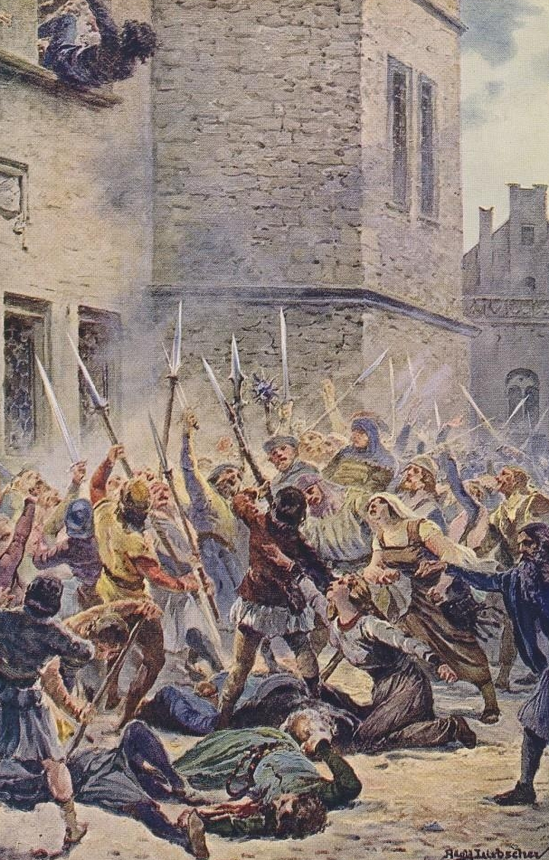
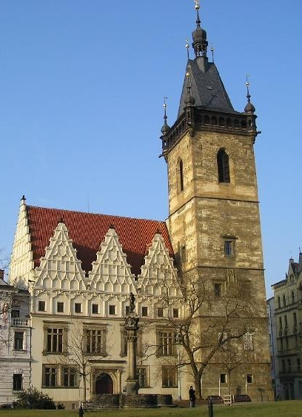
14
jeden z prvních protestů v Praze na Novoměstské radnici
jádrem spor o kostel
protihusitští radní vyhození z okna
první pražská defenestrace
(30. 7. 1419)
Zikmund to chápe jako útok na královský/císařský majestát… de facto má pravdu – konšelé jsou zástupci krále
© Lukáš Lanč 2018

Slide 9
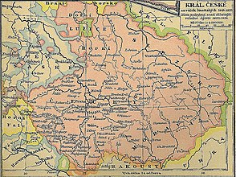
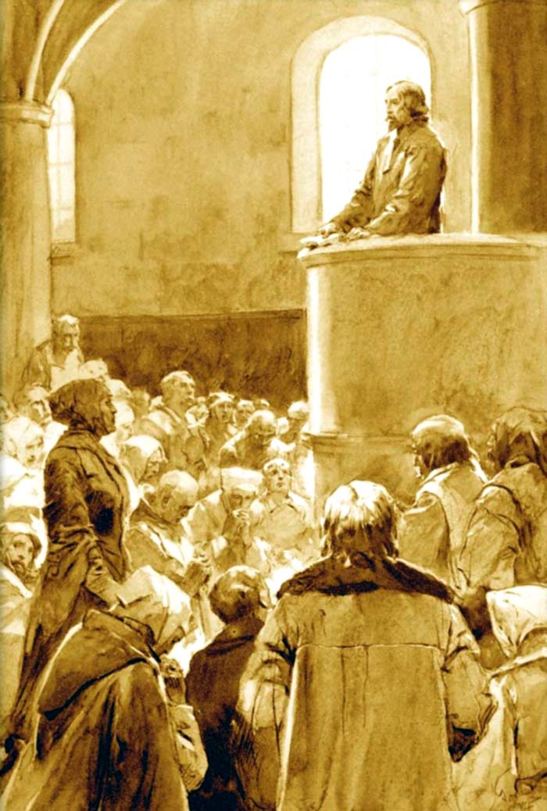
15
Husitské války
1419 - 1436
snaha změnit poměry v české společnosti
ne všichni v království jsou husité!
prosazení Husových myšlenek
Čechy = husitské
X
Morava, Slezsko, Lužice =
věrni papeži a císaři
podobojí
chudoba církve
samotní husité nejsou jednotní
© Lukáš Lanč 2018

Slide 10
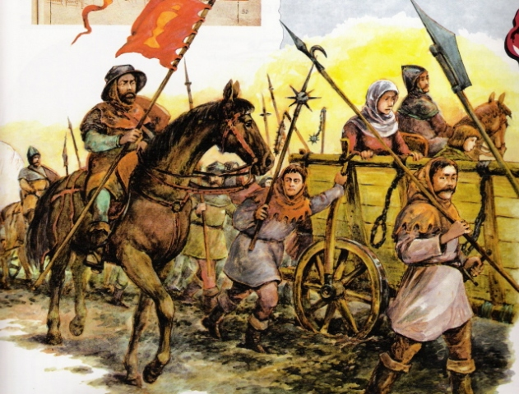
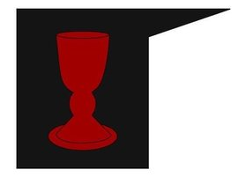
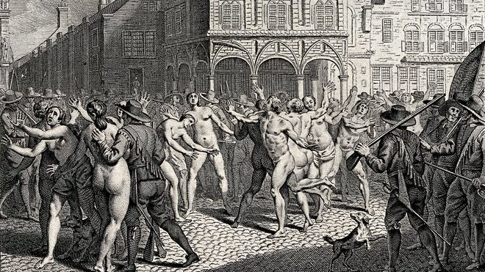
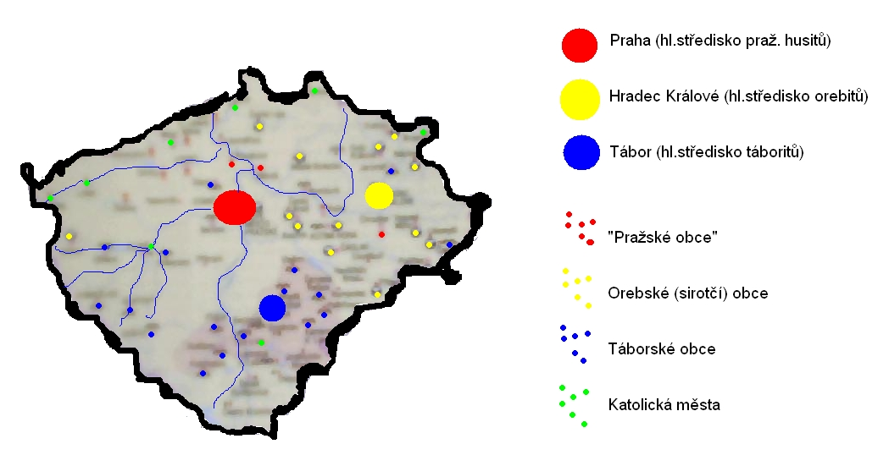


15
umírnění
radikální
hlavně odebrání majetku církvi
rovnost všech lidí
spíše
spíše
hus. šlechta
sektáři
hus. města
Žižkovci
nepřijímáni ani husity,
např. adamité
(„na Adama“)
městské svazy,
proti šlechtě
od 1423 mimo Tábor, tzv. polní vojska
© Lukáš Lanč 2018
!!! vždy jednotní proti společnému nepříteli !!!
bitva u Ústí n. L., u Tachova, u Domažlic…

Slide 11
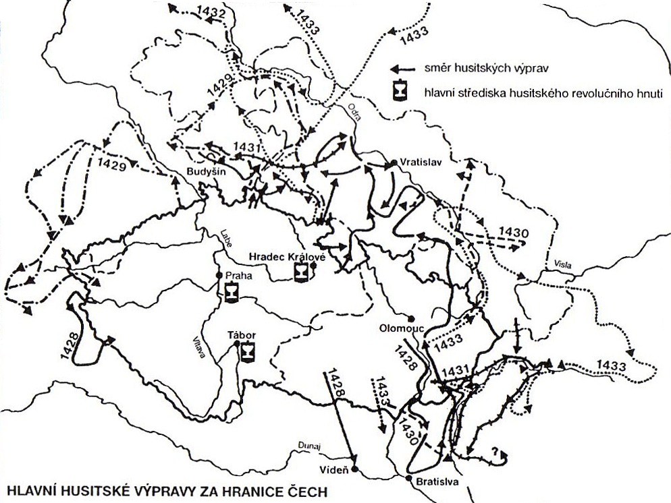
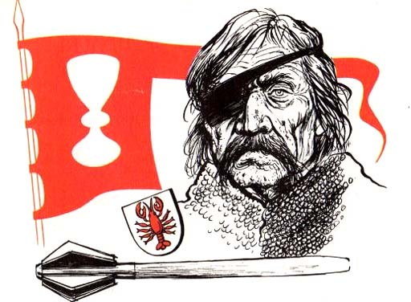
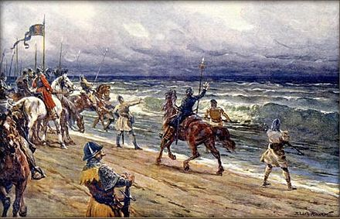
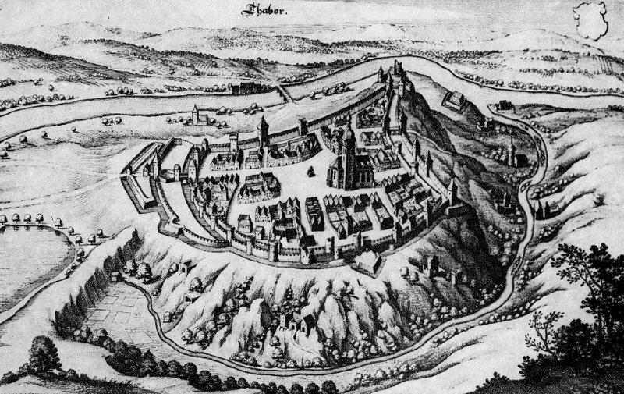
15
ikonoklasmus
Táborité
= obrazoborectví
ničení výzdoby kostelů (znechucení bohatstvím církve)
1420 založen Tábor
hejtmanem Jan Žižka
rovnostáři
(majetek ve spol. kádích)
spanilé jízdy
© Lukáš Lanč 2018
ve skutečnosti loupeživé nájezdy
(= na polích se nepěstuje, protože většina chlapů v polních vojskách)
oficiálně šíření Husových myšlenek za hranice

Slide 12
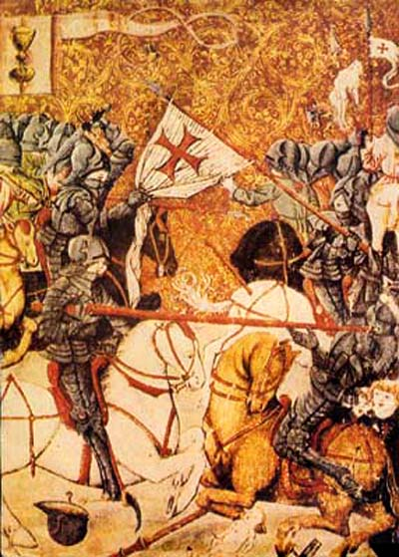
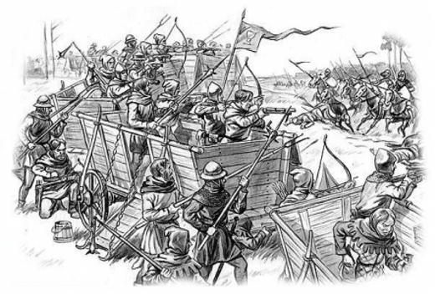
15
Čtyři pražské artikuly
společný program husitů
Praha 1420
svoboda kázání
přijímání podobojí
církev bez majetku a světské moci
spravedlivé potrestání nehledě na postavení
celkem pět, pokaždé husité vítězí
Zikmund i papež zásadně proti
© Lukáš Lanč 2018
proti husitům vyhlášena kruciáta
viz PL Hus. vojenství

Slide 13
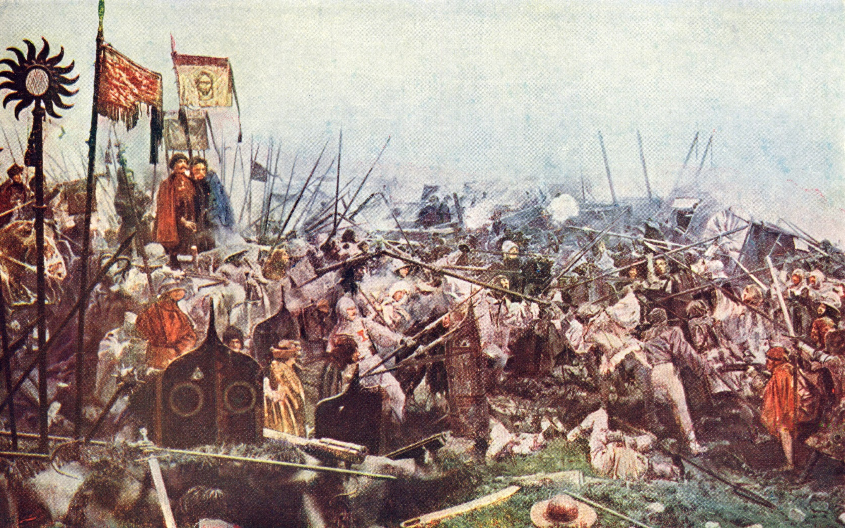
15
po porážce hus. vojsk Zikmund i papež mění přístup
jednání na sněmu v Basileji
zde se ukazuje nejednotnost husitů
Z+p toho využívají
bitva u Lipan
30. května 1434
stojí proti sobě umírnění husité (chtějí dohodu) a radikální (dál bojovat)
© Lukáš Lanč 2018
vítězí umírnění

Slide 14
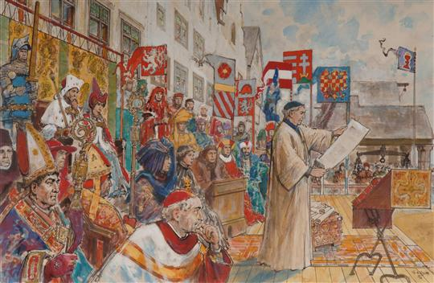
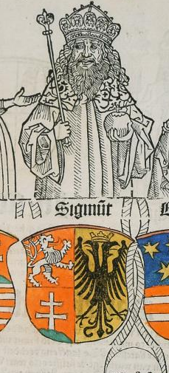
15
Jihlavská kompaktáta
dohoda mezi Z+p a umírněnými
5. července 1436
1.
povoleno přijímání podobojí
2.
každý se může svobodně rozhodnout, zda bude kališník či katolík
© Lukáš Lanč 2018
3.
částečné odebrání majetku církvi
Zikmund na oplátku uznán č. králem

Slide 15
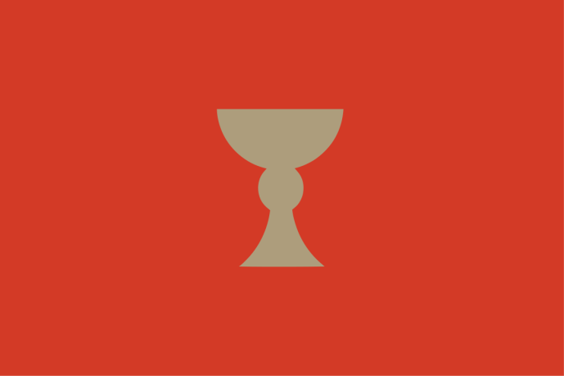
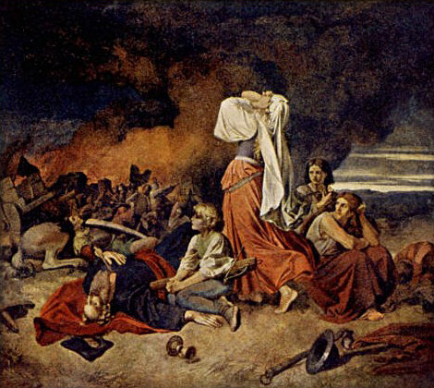
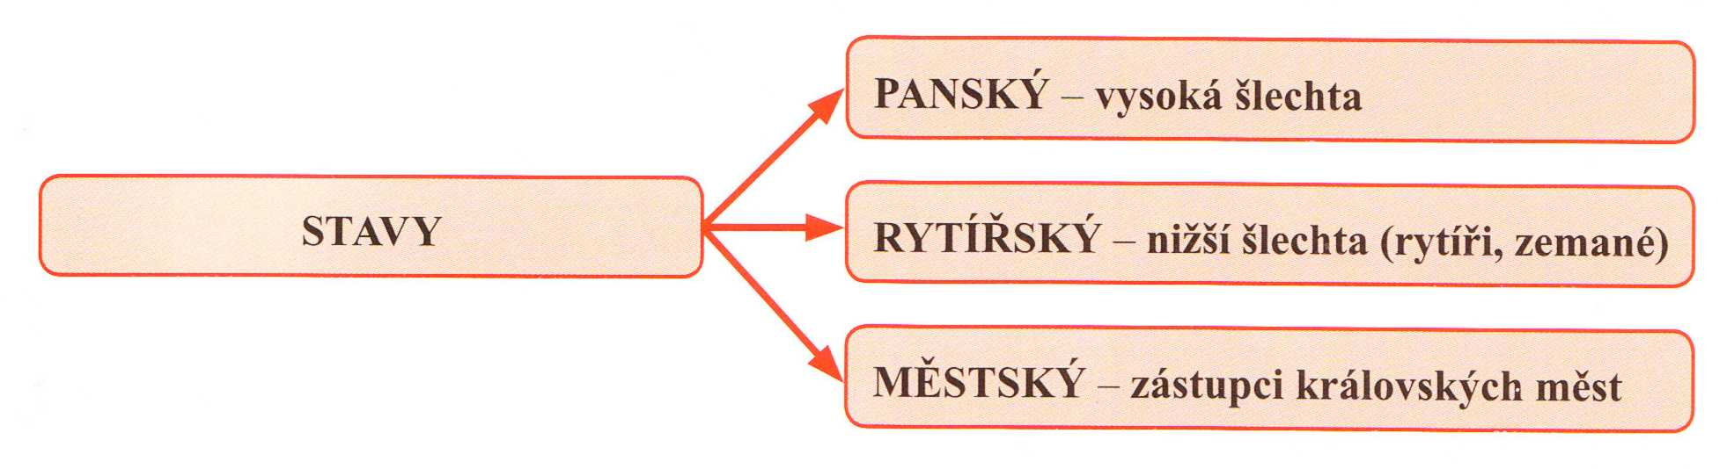
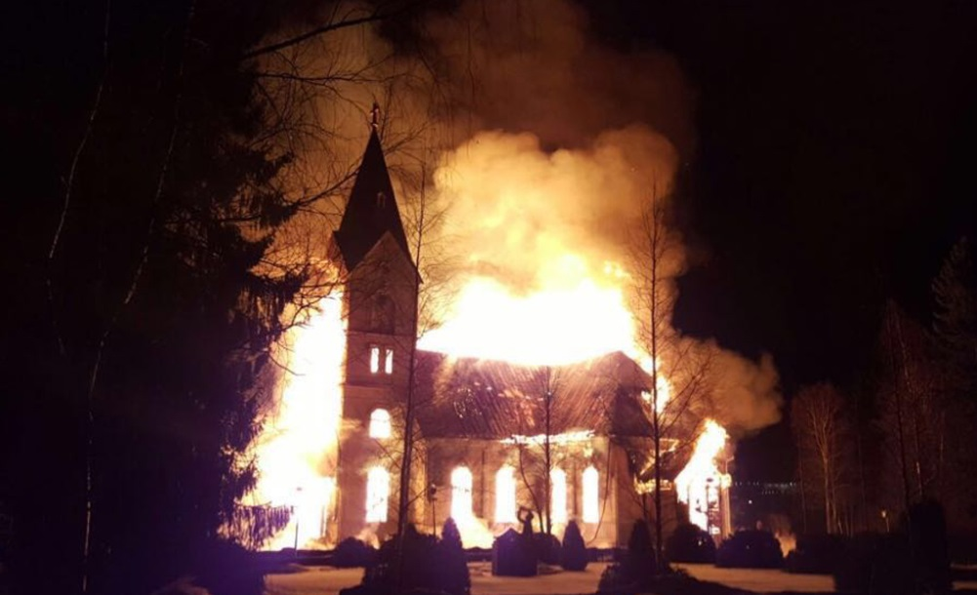
15
Důsledky husitské revoluce
hladomory
úpadek hospodářství, kultury, vzdělání
úpadek moci církve ve prospěch královských měst a nižší šlechty
a majetku církve
mezinárodní izolace
© Lukáš Lanč 2018
jsme kacíři Evropy

Slide 16
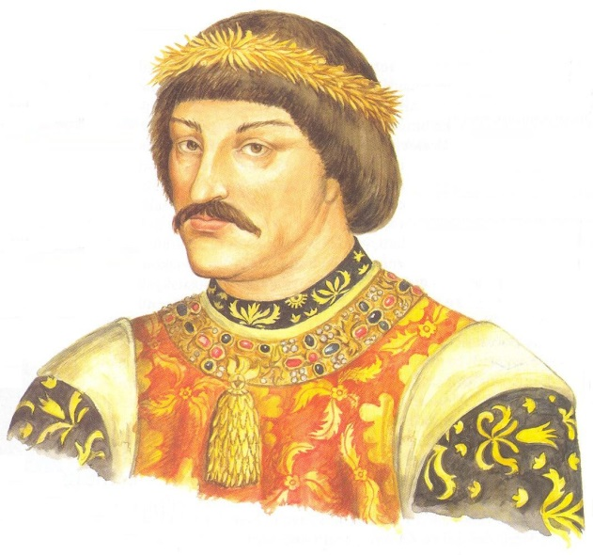
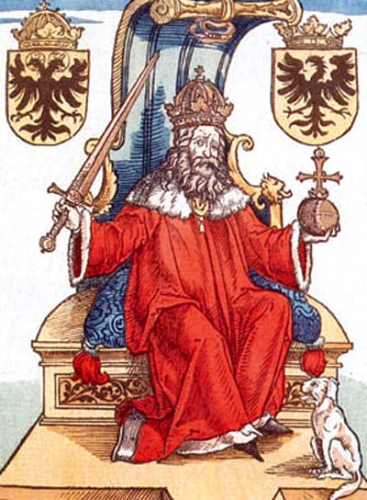

16
Jiří z Poděbrad
1437 umírá Zikmund
dědicem Albrecht Habsburský
Zikmundův zeť
umírá rok po své korunovaci 1439
během výpravy proti Turkům
pár měsíců po jeho smrti se Alžbětě Lucemburské narodil Albrechtův syn Ladislav
© Lukáš Lanč 2018
„Pohrobek“

Slide 17
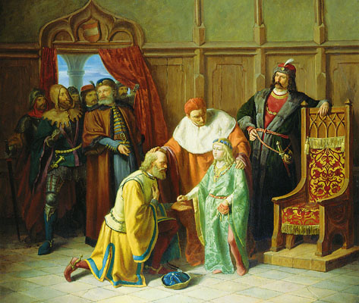
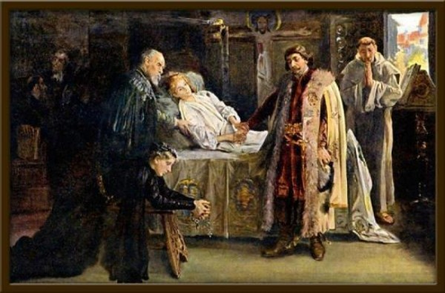
16
stát v chaosu
českým králem se Ladislav stává až když je mu třináct
než bude dospělý, stát správcuje Jiří z Poděbrad
L. umírá v 17ti letech během příprav na svatbu
Jiřík podezříván z královraždy
x
leukémie
1458
Jiřík zvolen zemským sněmem č. králem
nakonec i papež požehná
doufá, že se Jiřík vrátí ke katolictví
© Lukáš Lanč 2018

Slide 18
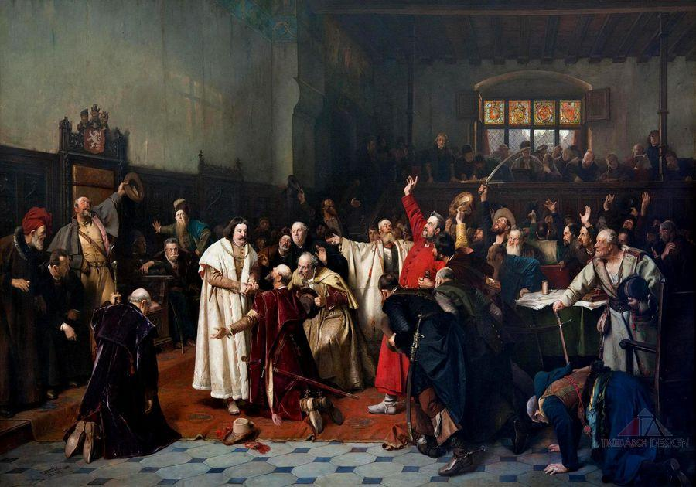
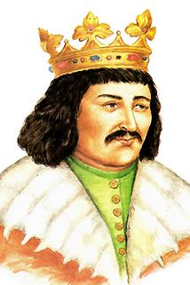
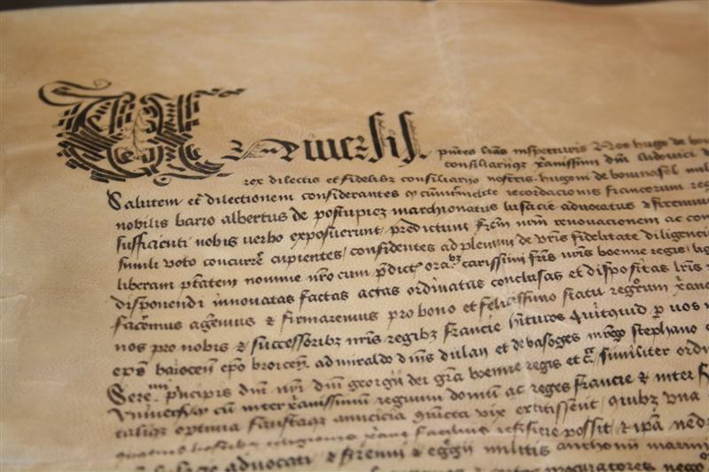
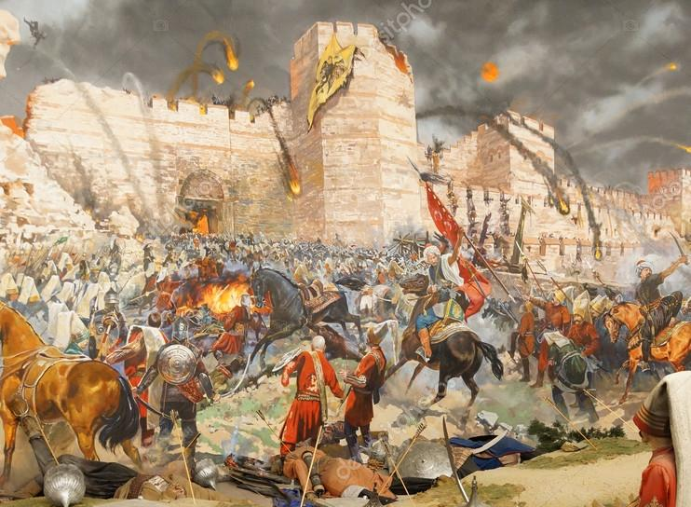
16
dobrý panovník
Jiří z Poděbrad
mírové soužití katolíci x kališníci
chce vytvořit spojenectví všech evr. panovníků
objíždí všechny ryt. turnaje v Evropě
spory řešit smírně
obrana proti Turkům
© Lukáš Lanč 2018
ukazuje, že Češi nejsou nevzdělaní hrubiáni
Byzanc už kaput!

Slide 19
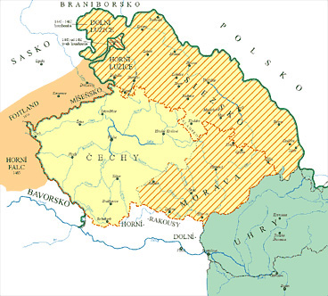


16
stoupající spory mezi Jiříkem a papežem ústí v kruciátu
1466
vyslyší ji uherský Matyáš Korvín
dobývá Moravu, poté mír
x
země rozdělena
© Lukáš Lanč 2018

Slide 20




17
Jagellonci na českém trůně
1471 umírá Jiřík
Kontinuita českých panovníků
na český trůn zvolen polský Vladislav Jagellonský
Zikmund Lucemburský
Barbora Cellská
syn Alžběty Habsburské, dcery Albrechta Habsburského a Alžběty Lucemburské
Albrecht Habsburský
Alžběta Lucemburská
Kazimír IV. Jagellonský
Alžběta Habsburská
Ladislav Pohrobek
© Lukáš Lanč 2018
Vladislav Jagellonský

Slide 21



17
Vladislav chce vládnout podobně jako v Polsku nebo Uhrách
u nás po husitských bouřích moc krále omezena
velice silná pozice panovníka
stavovská společnost
pozice kat. církve zanedbatelná
viz Důsledky hus. revoluce
po něm syn Ludvík
po složitých jednáních nakonec zvolen Ferdinand I. Habsburský
jako 20ti letý musí zastavit Turky útočící na Uhry
© Lukáš Lanč 2018
bezdětný umírá v bitvě u Moháče 1526
Habsburky máme až do 1918

